Slide 1
Projekt Kariéra okolo mě
ERASMUS+ KA3 - Podpora rozvoje politiky a spolupráce
1. říjen 2019 - 30. září 2021
Národní poradenské fórum
15.6.2021

Slide 2
Projektové partnerství
UNIVERSITY OF CAMERINO
CENTRO STUDI PLURIVERSUM SRL
HOCHSCHULE DER BUNDESAGENTUR FUER ARBEIT (HDBA)
CENTRUL MUNICIPIULUI BUCURESTI DE RESURSE SI ASISTENTA EDUCATIONALA (CMBRAE)
Project coordinator, applicant
CITYNET SRL
UNIVERSIDAD DE SANTIAGO DE COMPOSTELA
ÖSTERREICHISCHES INSTITUT FÜR BILDUNGSFORSCHUNG DER
WIRTSCHAFT (IBW)
NARODNI VZDELAVACI FOND, O.P.S. (NVF)

Slide 3
Hlavní výstupy a aktivity
1
2
3
Návrh nového rámce
dovedností řízení kariéry
Národní a mezinárodní workshopy a fokusní skupiny
k návrhu rámce
dovedností řízení kariéry
Webová platforma
dovedností řízení kariéry

Slide 4
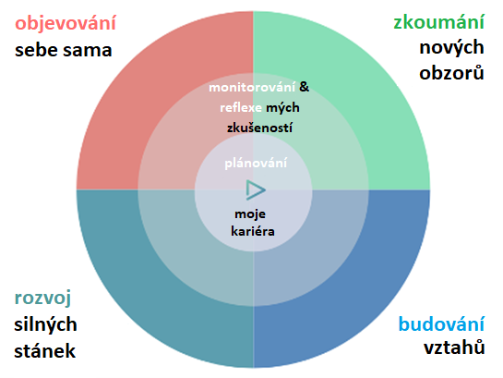
Nový rámec dovedností řízení kariéry
Oblast dovedností | Dovednosti
1. Objevování sebe sama | Uvědomění si sama sebe Seberegulace Růstové myšlení
2. Objevování nových obzorů | Porozumění komplexitě Porozumění kariéře a trhu práce Etické a udržitelné myšlení
3. Navazování vztahů | Empatie Komunikace Spolupráce
4. Rozvoj silných stránek | Digitální myšlení Kritické myšlení Flexibilita Riskování Vytrvalost Odolnost Řešení problémů
5. Monitorování a reflexe zkušeností | Monitorování výsledků celoživotního učení Sebevědomí o mých vlastních úspěších Rozvíjení nápadů a příležitostí k vytváření hodnot, včetně lepších řešení stávajících i nových výzev Vyvažování životních, vzdělávacích a pracovních rolí
6. Plánování kariéry | Rozhodovací proces Plánování

Slide 5
Ukázka zpracování dovednosti
Dovednost | Úroveň dosažení | Zdroj
Kritické myšlení | Úroveň 1. Získat Uvědomovat si možnost výskytu dezinformací, ověřovat informace z více zdrojů zejména těch renomovaných. | Projekt LifeComp
 | Úroveň 2. Používat Porovnávat, analyzovat, vyhodnocovat data, informace, nápady a mediální zprávy a vyvozovat z nich informačně podložené závěry. | Projekt LifeComp
 | Úroveň 3. Přizpůsobit Při řešení problémů rozvíjet kreativní nápady, syntetizovat a kombinovat koncepty a informace z různých zdrojů. | Projekt LifeComp

Slide 6
Plán aktivit v ČR - 2021
06 Dokončení překladu „Rámce dovedností řízení kariéry projektu CARREERS AROUND ME“
06/08 Oslovení potenciálních účastníků, rozeslání „Rámce …“ k připomínkám.
08/10 Workshopy k „Rámci …“ podle zájmu a času.

Slide 7
Děkuji za pozornost

